Slide 1
¿Que distingue a los organismo vivos de la materia inanimada?

Slide 2
Ser vivo : Organismo
Conjunto de moléculas: estructura organizada compleja, en la cual interviene sistemas de comunicación molecular, que se relacionan con el ambiente a través del intercambio de materia y energía.
Lo anterior permite realizar funciones básicas para la vida como: nutrición, metabolismo y reproducción.

Slide 3
Ser vivo : 95% : C, H, O, N.
A partir de las cuales se forman biomoléculas comunes en todos los seres vivos.
Estas biomoléculas están compuestas de nucleótidos, formados por bases nitrogenadas, monosacáridos, pentosas y acido fosfórico. De acuerdo con la naturaleza de las pentosas los nucleótidos forman:
ácido ribonucléico: encargados de la trasferencia de aa, la codificación genética y la estructura ribosamal.
ácido desoxirribonucléico contienen la información de la célula.

Slide 4
Metabolismo
Los organismo vivos extraen, trasforman y utilizan la energía de sus alrededores, usualmente almacenada en los nutrientes químicos en el alimento, o bien gracias a la energía contenida en la luz solar de los organismos fotosintéticos.
Esta energía permite a los SV: construir, mantener sus complicadas estructuras y hacer trabajos de tipo mecánico, eléctrico, osmótico.

Slide 5
Lo mas llamativo de la materia viva…
Es que sus funciones no se realizan de manera espontanea sino que están reguladas, por mecanismo internos, complejos procesos hacia equilibrios dinámicos .
Equilibrio → HOMEOSTASIS
Mecanismo propiedades del medio interno (composición bioquímica de los líquidos, células y tejidos) tienden a alcanzar una estabilidad necesaria para mantener la vida.
Ejemplo: Temperatura corporal como resultado de un balance entre →Ganancia y pérdida del calor

Slide 6
Organismo
Intercambian selectivamente sustancias con el medio externo, se reproducen y autoensamblan, debido a que poseen toda la info (en el material genético contenido en la célula original).
Una sola célula bacteriana colocada en un medio de cultivo, puede producir mil millones de células idénticas en tan sólo 24 horas.
Cada una de estas células posee miles de moléculas extremadamente complejas y, salvo raras excepciones, todas son una copia de la célula madre .

Slide 7
Evolución
Originan cambios en el perfil genético de una población de individuos, dentro de la una misma especie a lo largo de varias generaciones.
La evolución: es el cambio en la frecuencia de ocurrencias genéticas en un periodo de tiempo dentro de un grupo de genes (cambios en la información genética de las células que conforman a los organismos y como estos cambios se van seleccionando persistiendo y adaptando en la vida de los organismos individuales a lo largo de mucho tiempo).

Slide 8
Todavía existen muchas ¿?
Los virus carecen de movimientos autónomos, no comen, no realizan intercambios activos de energía con el entorno ni realizan procesos metabólicos; ellos solamente se reproducen y evolucionan bajo condiciones muy concretas, es decir cuando invaden una célula.

Slide 9
Todavía existen muchas ¿?
Los virus poseen material genético con toda la información necesaria para producir copias de sí mismos en forma exacta, pero sólo pueden hacerlo cuando entran en contacto con un citosol (parte de la célula en la que se encuentran todos los ingredientes solubles del citoplasma).

Slide 10
Todavía existen muchas ¿?
Todavía más desconcertantes son dos tipos de agentes infecciosos que se replican en algunas células: los viroides, los priones.

Slide 11
Referencias
Lehninger, L.A. 1995. Bioquímica, Editorial Omega, Madrid, España.
Eckert, R. 1990. Fisiología Animal, mecanismo y adaptaciones, MacGraw Hill http://www.pbs.org/wgbh/evolution/ Un estudio para saber de dónde venimos y a dónde vamos

Slide 12
La vida ¿se origino en la tierra?
Maximino Aldana, Germinal Cocho y Gustavo Martínez Mekler

Slide 13
A lo largo de nuestra historia, se han dado múltiples explicaciones al origen de la vida, que varían en cada época y cultura, y van desde lo mitológico hasta lo científico.

Slide 14
Diferentes teorías
En los años treinta:
Oparin en Rusia y Haldane en Inglaterra propusieron, cada uno por su cuenta.
Un escenario en el que las primeras moléculas orgánicas útiles para la vida se crearon en la superficie de la Tierra a partir de compuestos de carbono y nitrógeno relativamente simples.
De acuerdo con el modelo de Oparin y Haldane, estos compuestos orgánicos adquirieron cada vez mayor complejidad, y eventualmente evolucionaron para dar origen a los primeros organismos unicelulares, en los mares primitivos de la Tierra

Slide 15
Mensaje en una botella confirmación de las ideas de Oparin y Haldane
Miller y Urey de la Universidad de Chicago:
Realizo un experimento en el que simulaban las condiciones primitivas de la Tierra en una botella de vidrio.
Miller y Urey depositaron en la botella diversos compuestos simples como amoniaco, hidrógeno, agua y algunos otros, e irradiaron la mezcla con luz ultravioleta y rayos X, los cuales se suponía que existían en la superficie de la Tierra primitiva debido a la ausencia de oxígeno en la atmósfera.
El resultado de este experimento fue sorprendente, ya que después de un tiempo se obtuvieron moléculas orgánicas complicadas, como algunos aminoácidos y bases nitrogenadas que son fundamentales para los organismos vivos.

Slide 16
Oparin y Haldane así como Miller y Urey
Así como otros investigadores siguieron, han asumido que la vida en la Tierra se originó en la misma Tierra.
Sin embargo Fred Hoyle
1980, estas ideas no habían sido más que especulaciones sin fundamento. Pero en los últimos veinte años se ha acumula- do evidencia que sugiere que los primeros procesos que originaron la vida en la Tierra no se dieron aqui mismo, sino que tuvieron lugar fuera de nuestro planeta.

Slide 17
Información necesaria
Las unidades básicas de la vida son las células, ya que son los organismos vivos más pequeños a partir de los cuales todos los además estamos construidos.
Las células están compuestas, a su vez de, por diferentes tipos de moléculas, ej azucares, que conforman la reserva energética, ácidos grasos (fosfolípidos) para la construcción de la membrana celular. Sin embargo hay dos tipos de moléculas que desempeñan un papel fundamental:
Proteína.
Ácidos nucleicos.

Slide 18
Proteínas y ácidos nucleicos
Las proteínas son los “obreros” celulares: son las moléculas encargadas de llevar a cabo todas las funciones metabólicas de la célula.
Hay proteínas que se encargan de transportar oxígeno, que dirigen la construcción de membranas, que introducen nutrientes a la célula; otras degradan estos nutrientes extrayendo la energía química requerida, y otras más expulsan los desechos fuera de la célula.
Por otro lado, los ácidos nucleicos, el ADN y el ARN, contienen la información genética del metabolismo celular. Es decir, en estas moléculas se almacena la información de todas las proteínas que re- quiere la célula para subsistir.

Slide 19
Proteínas y ácidos nucleicos
La interrelación entre ácidos nucleicos y proteínas es muy estrecha y complicada.
En el ADN y ARN está la información para construir a las proteínas, y a su vez las proteínas son fundamentales para la conservación y replicación del ADN y del ARN.
Al parecer, sin proteínas, los ácidos nucleicos no se pueden construir ni mucho menos replicar y, sin ácidos nucleicos, la célula no cuenta con la información para fabricar las proteínas que necesita para estar viva.

Slide 20
Bajo esta perspectiva
El problema de origen de la vida consta de dos partes:
Primero, ¿De qué manera se originaron moléculas orgánicas complicadas, como las proteínas y los ácidos nucleicos, a partir de compuestos de carbono, nitrógeno e hidrógeno relativamente sencillos?
Segundo ¿Cómo se llegó a esa interrelación tan estrecha entre ácidos nucleicos y proteínas que le permite a la célula subsistir y replicarse?

Slide 21
Bajo esta perspectiva
El origen de la vida tiene que ver con los primeros procesos físicos y químicos que eventualmente condujeron a las células.
Estos procesos pueden clasificarse en dos tipos: el primero consiste en los procesos encargados de la formación de moléculas complejas a partir de moléculas sencillas (primera pregunta), y se llaman procesos prebióticos.
El segundo tipo de procesos son los que conducen a la interrelación entre proteínas y ácidos nucleicos que le permite a la célula realizar todas sus funciones metabólicas de subsistencia y replicación (segunda pregunta), y se conocen como procesos protobióticos.

Slide 22
Bajo esta perspectiva
Cuando decimos que hay evidencia de que la vida se originó en el espacio exterior, a lo que nos referimos es a que se ha descubierto que tanto los procesos prebióticos como los procesos protobióticos ocurren en superficies cometarias, en meteoritos y en polvo interestelar.
Esta evidencia de ninguna manera significa que existen “marcianos” con inteligencias super desarrolladas, civilizaciones con tecnologías más avanzadas que la nuestra o cosas por el estilo.

Slide 23
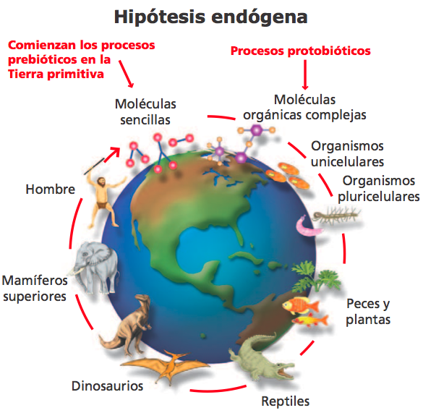

Slide 24
Bajo esta perspectiva
Cuando decimos que hay evidencia de que la vida se originó en el espacio exterior, a lo que nos referimos es a que se ha descubierto que tanto los procesos prebióticos como los procesos protobióticos ocurren en superficies cometarias, en meteoritos y en polvo interestelar.
Esta evidencia de ninguna manera significa que existen “marcianos” con inteligencias super desarrolladas, civilizaciones con tecnologías más avanzadas que la nuestra o cosas por el estilo.

Slide 25
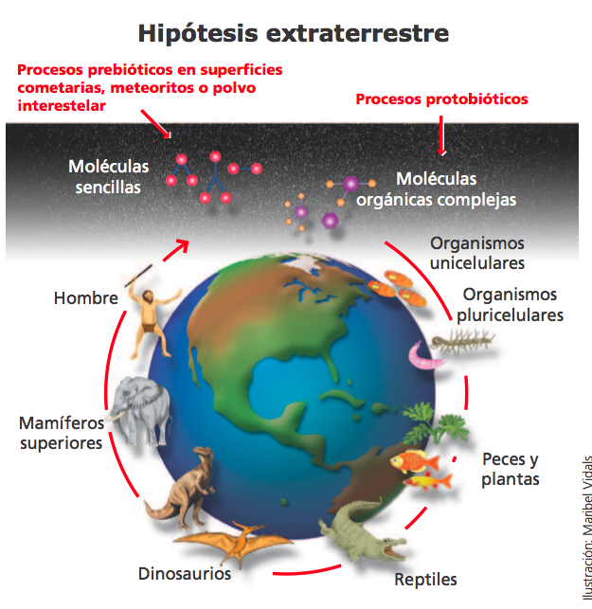

Slide 26
Primeras pistas
En 1864 cayó un meteorito en el pueblo de Origueil, cerca de Mountauban, Francia.
Este era particularmente extraño por su alta concentración de carbono y arcilla.
En 1963, I. R. Kaplan raspó un poco de polvo de la superficie del meteorito y lo analizó, encontrando una multitud de aminoácidos que, hasta entonces, se consideraban particulares de los organismos vivos (glicina, alanina, valina, prolina, ácido aspártico y ácido glutámico).
De hecho, los encontró incluso en mayores cantidades que las que se obtienen en experimentos de tipo Miller-Urey. Además, encontró dos de las cuatro bases nitrogenadas que conforman al ADN y al ARN (alanina y guanina).

Slide 27
Primeras pistas
K. A. Kvenvolden, otro geoquímico, realizó análisis fisicoquímicos de las moléculas orgánicas del meteorito, demostrando: contundentemente que estas moléculas no provenían de la Tierra.
El tomo dos muestras de aminoácidos, unos provenientes del meteorito y otros de la Tierra, y comparar sus propiedades físicas y químicas.
Encontró́ que los aminoácidos del meteorito tenían propiedades físicas muy diferentes de las correspondientes propiedades de los aminoácidos terrestres.

Slide 28
Primeras pistas
El que haya moléculas orgánicas en el espacio exterior no significa que la vida en la Tierra provenga del espacio exterior.
En todo caso, lo único que demuestra es que los procesos prebióticos de síntesis de moléculas orgánicas se pueden dar en otras partes del Universo, tanto en nuestro confortable planeta como fuera de el.

Slide 29
¿Qué fue primero?
Las anteriores teorías al ser estudiadas presentaba algunos problemas, lo que condujo a algunos científicos a pensar que los procesos prebióticos y protobióticos no pudieron llevarse a cabo en la Tierra primitiva.
Por un lado, tanto el modelo de Oparin-Haldane como los experimentos de tipo Miller-Urey suponían que el medio ambiente en el cual se llevaban a cabo las reacciones químicas de formación de moléculas orgánicas, era reductor, es decir, con mucho hidrógeno y poco (o casi nada) de oxígeno.
Lo anterior obedece a que el oxígeno es un elemento muy reactivo químicamente, reacciona con casi todo lo que le pongan enfrente; en presencia de oxígeno libre las reacciones químicas que forman proteínas y ácidos nucleicos no se pueden llevar a cabo, porque el oxígeno “bloquea” dichas reacciones, impidiendo que se realicen.

Slide 30
Sin embargo
Algunos modelos teóricos recientes de la formación de la Tierra sugieren que, en lugar de reductora, la atmósfera primitiva era medianamente oxidante (con algo de oxígeno).
Esto puede confirmarse por observaciones recientes realizadas en yacimientos volcánicos al norte de África que datan de hace más de 4000 millones de años.
Se ha encontrado abundante “oxígeno prehistórico” (es decir, con composición isotópica muy diferente a la observada actualmente), atrapado en los minerales que conforman dichos yacimientos.
Aparentemente, la atmósfera primitiva no albergaba las condiciones reductoras para que se llevara a cabo la formación de moléculas orgánicas complejas.
.

Slide 31
¿qué fue primero, las proteínas o los ácidos nucleicos?
Al principio se creía que los dos tipos de moléculas evolucionaron juntos, unas dependiendo de las otras.
Pero la interrelación entre ácidos nucleicos y proteínas es tan compleja, que parece poco probable (o acaso imposible).
Un grupo de investigadores, entre los que destacan T. R. Cech, H. F. Noller y W. Gilbert: han encontrado una respuesta satisfactoria a esta interrogante, guiados por las propuestas de F. Crick, R. Orgel y C. R. Woese. Cech y Noller
Demostraron experimentalmente que el ARN es una molécula muy versátil, que puede reproducirse a sí misma, que puede autocatalizarse y catalizar otras reacciones químicas con otras moléculas, que puede construir proteínas o degradarlas; es decir, que la molécula sola de ARN puede realizar muchas reacciones metabólicas.

Slide 32
Walter Gilbert
De acuerdo con Gilbert, a este mundo de ARN se le incorporaron después las proteínas, estableciéndose una interrelación cada vez más complicada entre éstas y los ácidos nucleicos.
De este modo, el problema de qué fue primero quedaba resuelto: primero fueron los ácidos nucleicos (ARN y ADN) y después fueron las proteínas.

Slide 33
¿Y el agua?
El ARN es una molécula en extremo susceptible a la hidrólisis, lo que significa que se descompone en agua con mucha facilidad.
Por lo tanto, si las primeras moléculas orgánicas de importancia para la vida fueron de ARN, entonces no pudieron haberse formado en la Tierra primitiva, ya que ésta, en sus orígenes, era un planeta rebosante hasta el tope de agua.
La idea de Oparin y Haldane, de una Tierra primitiva con sus mares llenos de materia orgánica (la “sopa orgánica” de Oparin), parece entonces ser falsa.

Slide 34
¿Y el tiempo?
Las investigaciones recientes sobre el origen de la vida que tienen que ver con los procesos prebióticos y protobióticos, hacen ver que en la Tierra primitiva no existían las condiciones para que dichos procesos se llevaran a cabo.
Hasta hace no mucho se creía que los primeros organismos vivos (organismos unicelulares como bacterias), aparecieron sobre la Tierra hace apenas 600 millones de años.
Esta creencia estaba basada en la edad de los fósiles de bacteria más antiguos que se habían encontrado.
Pero en 1992, los paleontólogos encontraron, en Sudáfrica y en el oeste de Australia, en los estromatolitos más antiguos del planeta, fósiles de cianobacterias (organismos unicelulares llamados algas verdes y azules) de aproximadamente 3600 millones de años de antigüedad. Más aun, en Isua, Groenlandia, en rocas volcánicas se encontraron vestigios de actividad biológica, que datan de hace 3900 millones de años.
Por otro lado, sabemos que la edad de la Tierra es de aproximadamente 4500 millones de años. Sin embargo, en sus inicios estaba muy caliente y era un lugar totalmente inhóspito para la vida. De hecho, hay evidencia de que la superficie de la Tierra fue bombardeada por meteoritos y asteroides durante los primeros 500 millones de años de su existencia.

Slide 35
Estos impactos contribuían a mantener la temperatura de la superficie de nuestro planeta lo suficientemente alta como para abortar cualquier intento de formación de moléculas orgánicas (a temperaturas arriba de los 200 °C casi todas las moléculas orgánicas se deshacen).
Para que los procesos prebióticos y protobióticos pudieran llevarse a cabo, la superficie de la Tierra debió́ enfriarse lo suficiente como para no romper, por medio del calor, las moléculas orgánicas que se hubiesen formado.
Durante sus primeros 500 millones de años la Tierra no contenía ninguna molécula orgánica complicada.
Por lo tanto, en nuestro planeta las condiciones para la vida no aparecieron sino hasta hace 4000 millones de años, cuando mucho.
Los datos anteriores nos hacen ver que la vida en la Tierra apenas si tuvo tiempo de crearse, ya que entre que el planeta se enfrió́ y aparecieron las primeras bacterias, pasaron a lo más 100 millones de años. Esto quiere decir que si los procesos prebióticos y protobióticos se hubiesen llevado a cabo en nuestro planeta, entonces en tan sólo 100 millones de años

Slide 36
Por lo tanto, 100 millones de años es muy poco tiempo para que se formaran organismos vivos, aunque fueran unicelulares, a partir de compuestos químicos simples (tan sólo los dinosaurios dominaron la Tierra durante 180 millones de años, más o me- nos). Nadie duda que se haya dado esta evolución que condujo a la vida; lo que se duda es que haya ocurrido en tan poco tiempo.

Slide 37
¿Casualidad, accidente u origen extraterrestre?
Algunos autores han sugerido que las optimas condiciones pudieron haberse dado por “accidente” hace 4000 millones de años en algún nicho escondido de la Tierra, tal como una burbuja atmosférica atrapada en algún yacimiento mineral submarino, o cosas por el estilo.
Si los procesos prebióticos y protobióticos no se pudieron dar en nuestro joven planeta, ¿qué otro lugar queda?
La respuesta salta a la vista inmediatamente: el espacio exterior. Ya hemos visto que hay evidencia contundente de que en el espacio exterior (cometas, meteoritos, polvo interestelar) se forman algunas de las moléculas orgánicas indispensables para los seres vivos.

Slide 38
El llevar el origen de la vida fuera de la Tierra, hacia el espacio exterior, resuelve también algunos de los problemas que se presentan cuando suponemos que la vida se originó aquí mismo:
En el espacio exterior el oxígeno libre existe en cantidades muy pequeñas, mientras que el hidrógeno es el elemento más abundante. Por lo tanto, las condiciones reductoras requeridas para la formación de proteínas y ácidos nucleicos sí se dan “allá́ afuera”.
En el espacio exterior no abunda el agua, y la poca que hay está congela- da, por lo que el mundo del ARN que propuso W. Gilbert sí puede existir fuera de la Tierra.
En el espacio exterior la temperatura es muy baja (entre -260 y -270° C), por lo que las moléculas orgánicas pueden formarse sin ningún problema.
Los materiales arcillosos con los que están hechos los cometas sirven como catalizadores (aceleran reacciones químicas) para la formación de proteínas y ácidos nucleicos.
En el espacio exterior se tiene muchísimo tiempo para que se lleven a cabo los procesos prebióticos y protobióticos, y no sólo los 100 millones de años (o tal vez menos) disponibles en la Tierra. En el espacio exterior disponemos de 10 mil millones de años para la realización de estos procesos, que era la edad del Universo cuando la Tierra se formó.

